Slide 1
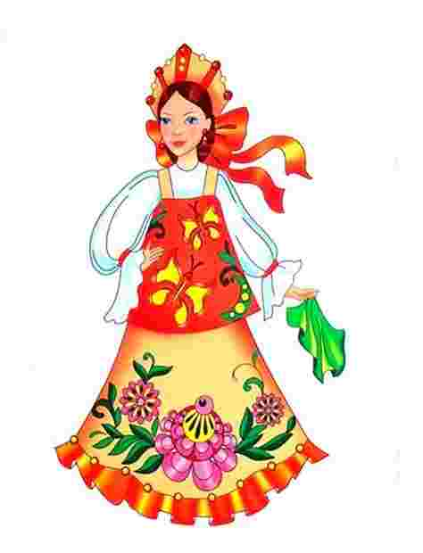
Проект:
«Волшебные узоры Урала»
(Знакомство с Урало-Сибирской росписью)
Региональный компонент
Автор проекта:
МДОАУ "Детский сад № 83 "Искорка"
Воспитатель Самойленко И.Д.

Slide 2
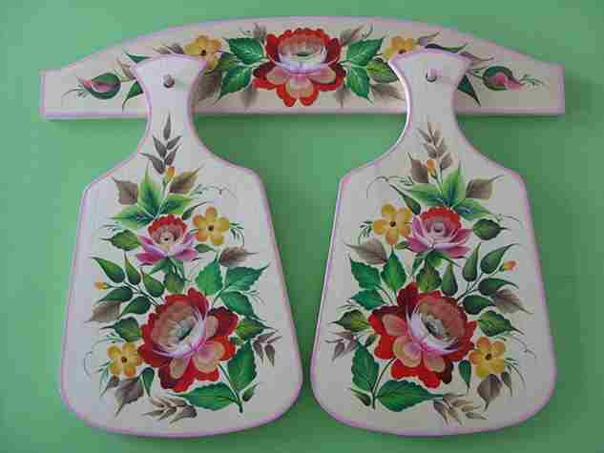
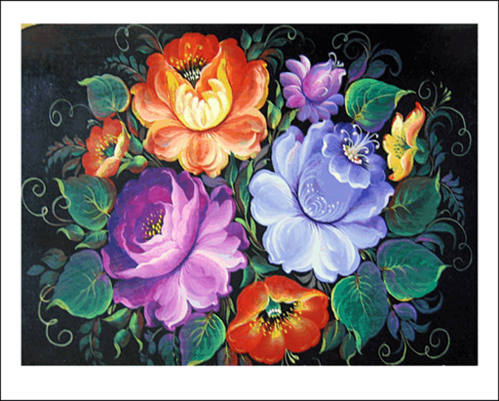
Информационная карта проекта
Вид проекта: информационно – творческий. Продолжительность проекта: краткосрочный
(1 месяц).
Участники проекта: дети группы, воспитатель группы, родители детей.

Slide 3
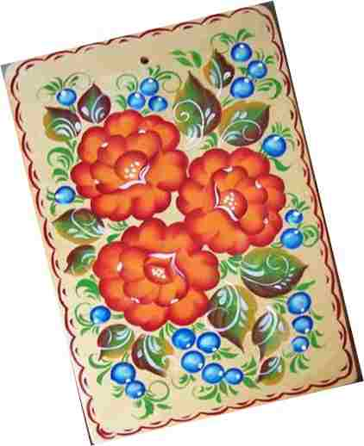
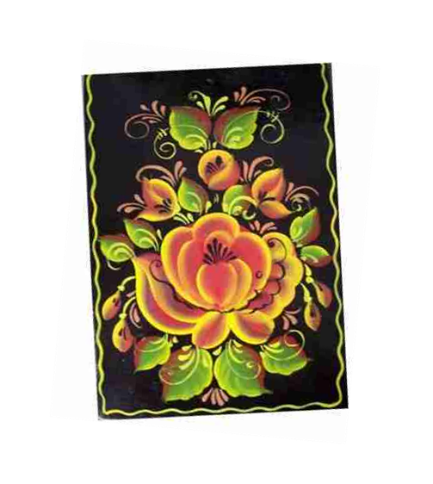
Проблема, значимая для детей, на решение которой направлен проект:
Познакомить детей с Урало–Сибирской росписью и её применению для создания уникальных декоративных предметов.
Цель проекта:
Приобщение детей к культуре и развитию творческих навыков, достижение тесного единства трудового, нравственного и эстетического воспитания для всестороннего развития личности каждого ребенка.

Slide 4
Задачи проекта
Для детей:
Получить знания об Урало – Сибирской росписи.
Научиться новым видам росписи и их применению для украшения поделок.
Для педагогов:
Способствовать эстетическому, нравственному и патриотическому воспитанию детей;
Развивать художественно – патриотические навыки детей и их мелкую моторику;
Способствовать улучшению внутрисемейных отношений;
Развивать собственные педагогические навыки при системном отборе произведений декоративно – прикладного искусства, объектов деятельности для эстетического познания и декоративной работы детей;
Разнообразить методы и приёмы педагогического руководства.
Для родителей:
Помочь своему ребенку в овладении новыми знаниями и умениями;
Приобщить ребёнка к культурному достоянию родного края;
Помочь ребёнку развить навыки совместной работы.

Slide 5

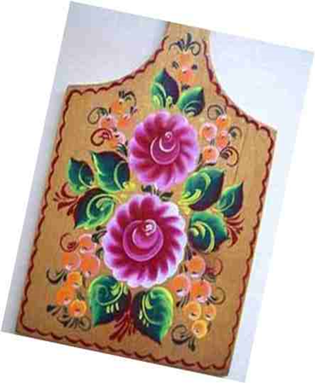
Описание продукта проекта
Для детей:
Создание альбома «Уральские матрёшки»;
Раскрашенные вручную картонные заготовки (разделочные доски).
Для педагогов:
Создание альбома «Урало – Сибирская роспись»;
Выставка работ рисунков детей, совместно с родителями;
Создание дидактических игр «Составь узор по образцу», «Уральские узоры на посуде».
Для родителей:
Совместное расписывание разделочной доски Урало– Сибирской росписью;
Творческое общение с детьми.

Slide 6
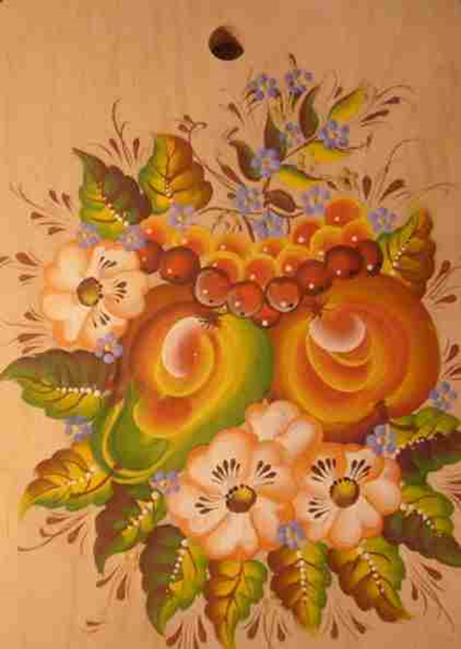
Организационные формы работы
Консультации для родителей «Урало – Сибирская роспись», «Ознакомление дошкольников с Урало – Сибирской росписью»;
Оформление альбома «Уральская матрёшка»;
Папка – передвижка « Декоративная роспись Урала»;
Рассматривание иллюстраций (домовая роспись и. т. д.);
Показ кинофильма об Урало – Сибирской росписи: «Душа Урала трудового в твореньях мастера видна»;
Дидактические игры: «Составь узор по образцу», «Уральские узоры на посуде»;
Пробные работы на бумаге по воссозданию Урало – Сибирской росписи, создание черновиков для оформления декоративных предметов;
Создание декоративных предметов с применением приёмов росписи;
Презентация проекта «Волшебные узоры Урала».

Slide 7
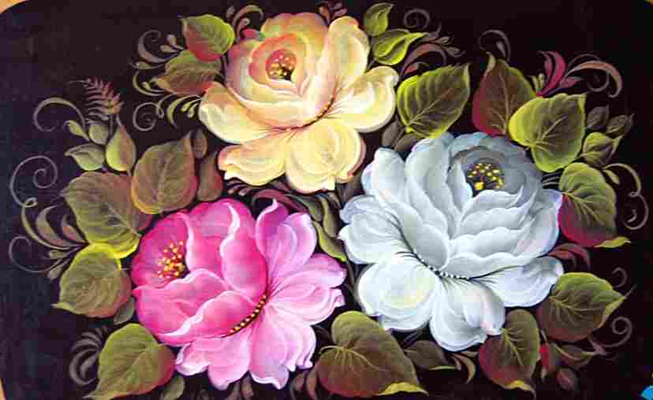
Этапы реализации проекта
1 этап «Подготовительный»
Выбор темы, обозначение проекта;
Определение цели и задач проекта, его мотивации; Составлении плана работы над проектом;
Подготовка « Пакетов домашних заданий» для семьи.

Slide 8
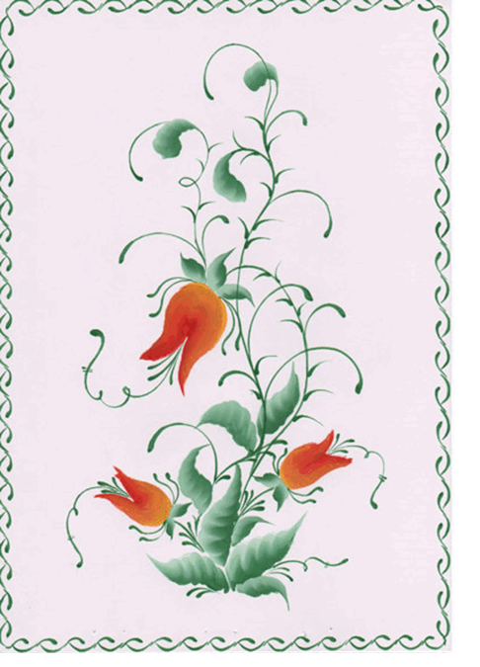
2 этап «Деятельностный»
Изучение информационных источников по вопросам;
Сбор и систематизация материалов;
Проведение различных форм работы с детьми в ходе реализации проекта;
Осуществление взаимодействия между участниками проекта;
Обсуждение и оказание помощи в изготовление продуктов проекта;
Оформление и подбор необходимых материалов.

Slide 9

3 этап «Завершающий»
Рефлексия;
Доработка проекта с учётом замечаний и пожеланий;
Мультимедийная презентация проекта.

Slide 10

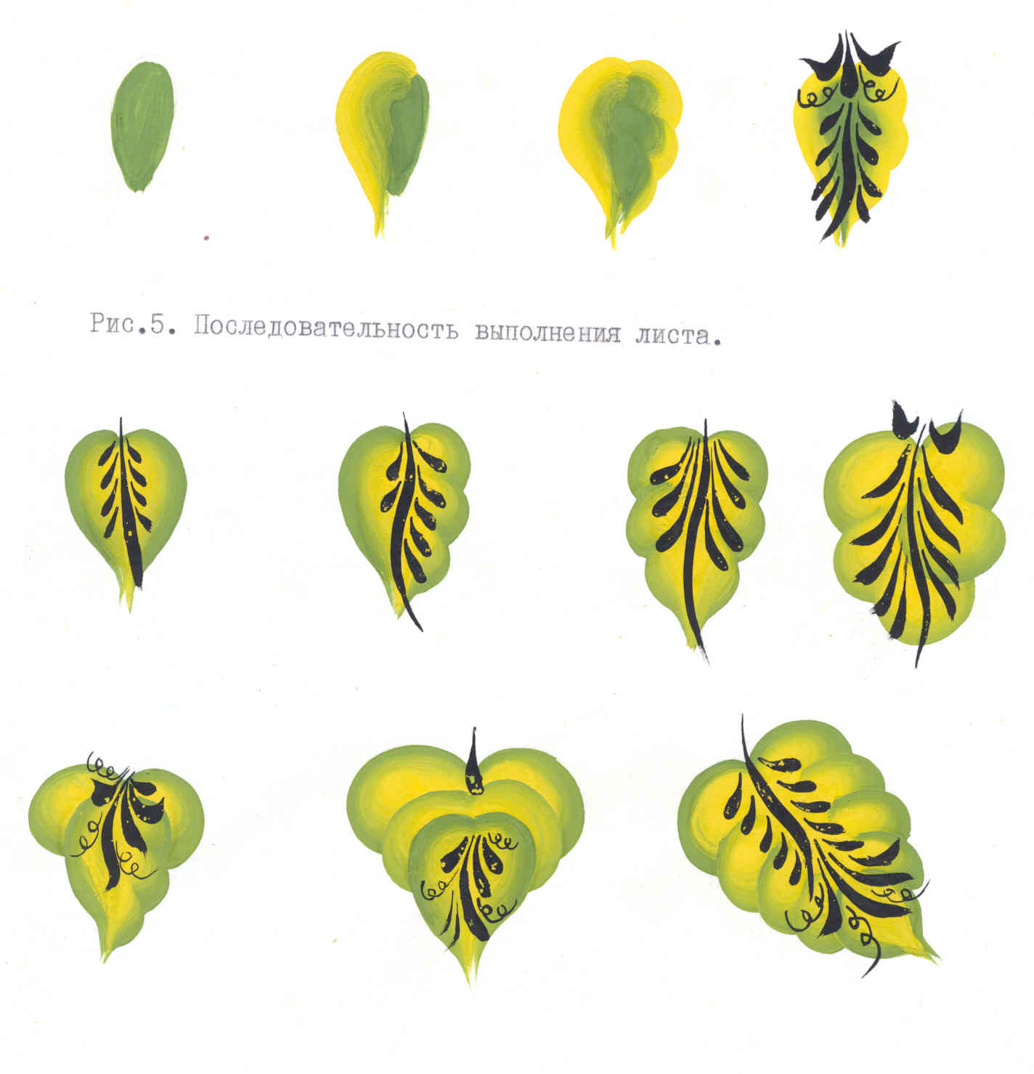

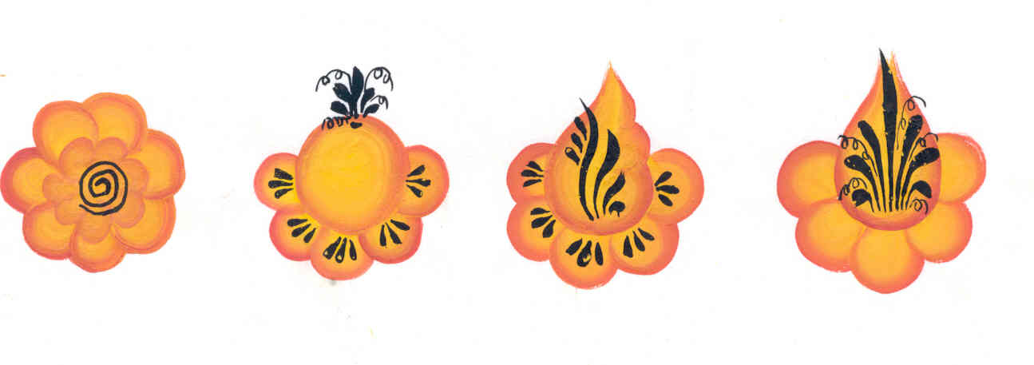
Приёмы работы кистевой росписи двумя цветами

Slide 11
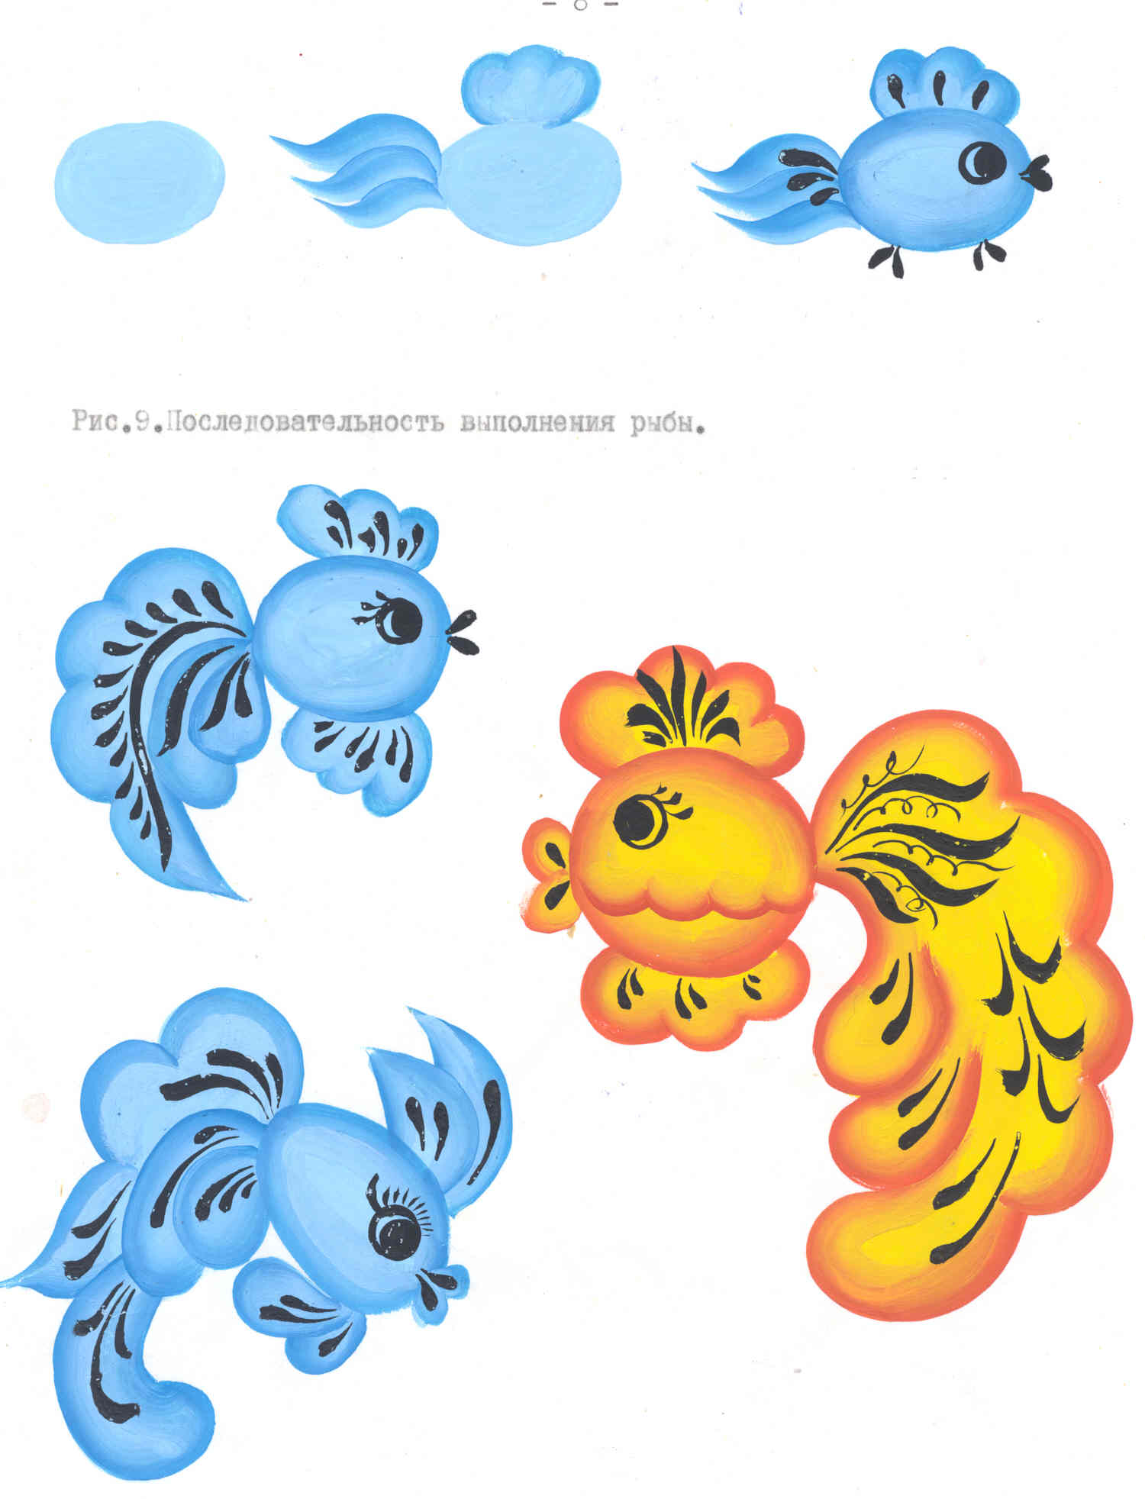
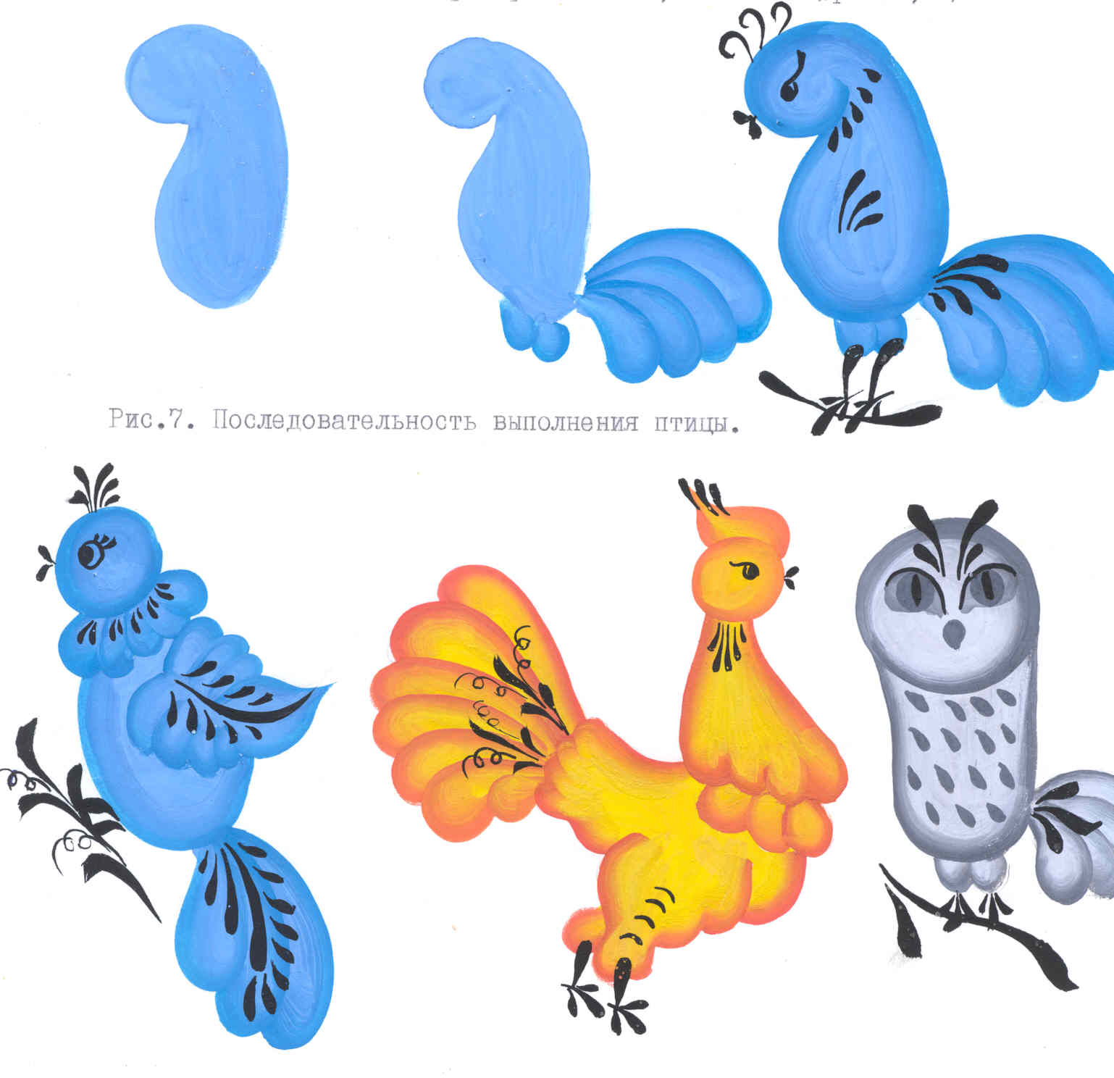

Slide 12
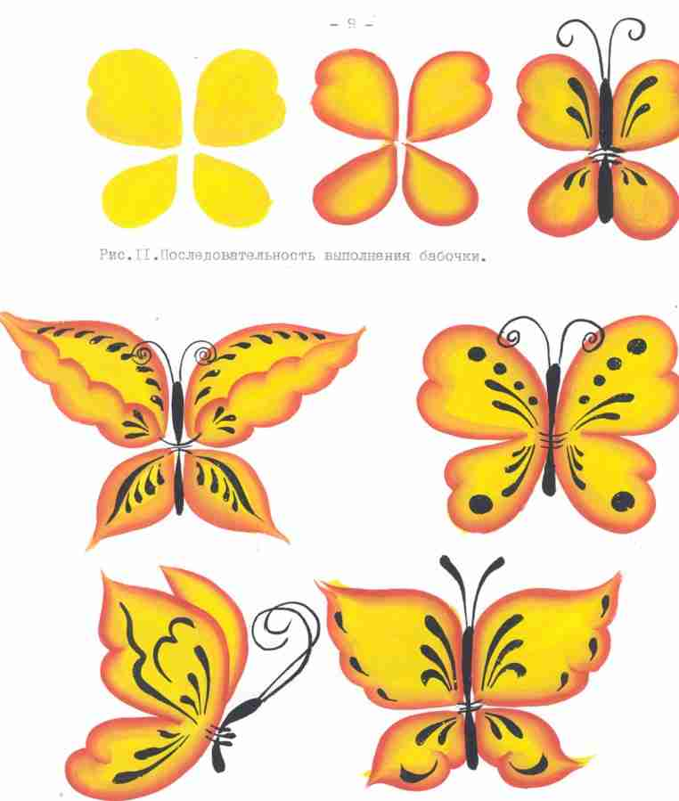

Slide 13
Спасибо за внимание!

